Slide 1
CHÀO MỪNG QUÍ THẦY CÔ VÀ CÁC EM ĐẾN VỚI BÀI GIẢNG NGÀY HÔM NAY !

Slide 2
KHỞI ĐỘNG
Trò chơi “chạy đua”
Luật chơi: Có 2 bạn học sinh sẽ tham gia chạy đoạn ngắn.
Các bạn còn lại đoán xem bạn nào chạy nhanh hơn
Dựa vào đâu để biết bạn nào nhanh hơn?.
Để biết chính xác bạn nào nhanh hơn ta phải dựa vào dụng cụ gì?.

Slide 3
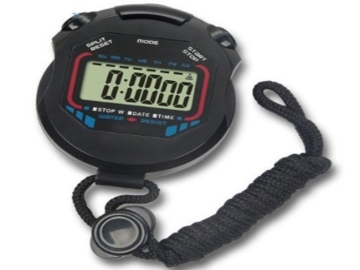
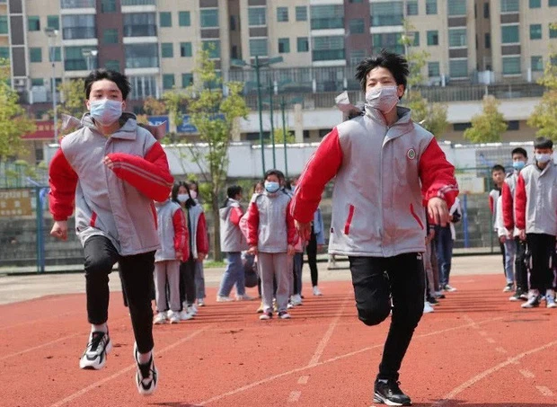
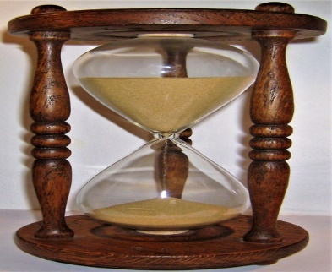
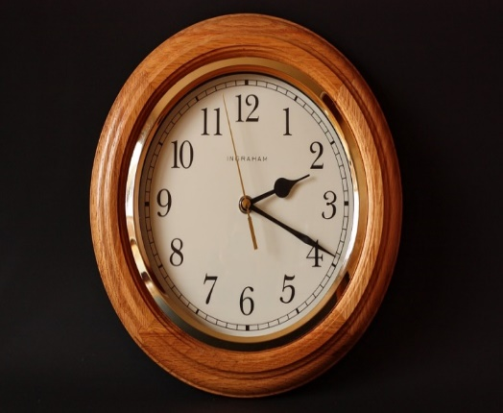
Trong thể thao trọng tài sử dụng đồng hồ nào?
Vì sao trong thể thao trọng tài sử dụng đồng hồ bấm giây?

Slide 4
Tiết 6 BÀI 7: ĐO THỜI GIAN (Tiết 1)
-Các đơn vị đo thời gian
BÀI 7: ĐO THỜI GIAN
- Dụng cụ đo thời gian
- Xác định được GHĐ và ĐCNN của dụng cụ đo thời gian
- Các bước đo thời gian
-Thực hành đo thời gian

Slide 5
I. ĐƠN VỊ VÀ DỤNG CỤ ĐO THỜI GIAN
1. Đơn vị đo thời gian:
- Trong hệ đo lường hợp pháp của nước ta, đơn vị cơ bản đo thời gian là giây (Second), kí hiệu là s.
Ngoài ra còn sử dụng các đơn vị khác như:
Giây | Phút | Giờ | Ngày | Tuần | Tháng | Năm
Second | Min (Minute) | h hour

Slide 6
1 phút (min) = 60s
1 giờ (h) = 60 phút
1 ngày đêm = 24 giờ
Tuần = 7 ngày
Tháng 30 ngày
Năm có 12 tháng
Năm có 365 ngày
Năm nhuận có 366 ngày
1 thế kỷ= 100 năm

Slide 7
Các tháng có 31 ngày là: 1,3,5,7,8,10,12
Các tháng có 30 ngày là: 4,6,9,11
Riêng tháng 2 có 28 ngày, năm nhuận có 29 ngày.
1 phân = 15s
1 khắc = 15 phút
1 canh = 2 giờ
Tuần trăng
Năm âm lịch …

Slide 8
BÀI TẬP VẬN DỤNG
Đổi các đơn vị sau:
0
1
2
3
4
5
6
7
8
9
10
Bắt đầu
3600
a. 1giờ =……… giây
b. 1năm = …..… tháng
12

Slide 9
7
Bắt đầu
1
2
5
6
0
8
9
3
4
10
Đổi các đơn vị sau:
c. 2h18 phút = …………. phút
138
d. 1giờ 30 phút = ………….giờ
e. 20 phút =……….…. giây
1,5
1200

Slide 10
2. Dụng cụ đo thời gian:
Vậy phải dùng dụng cụ gì để đo thời gian?

Slide 11
2. Dụng cụ đo thời gian:
Đồng hồ
Em hãy kể 1 số loại đồng hồ mà em biết?

Slide 12
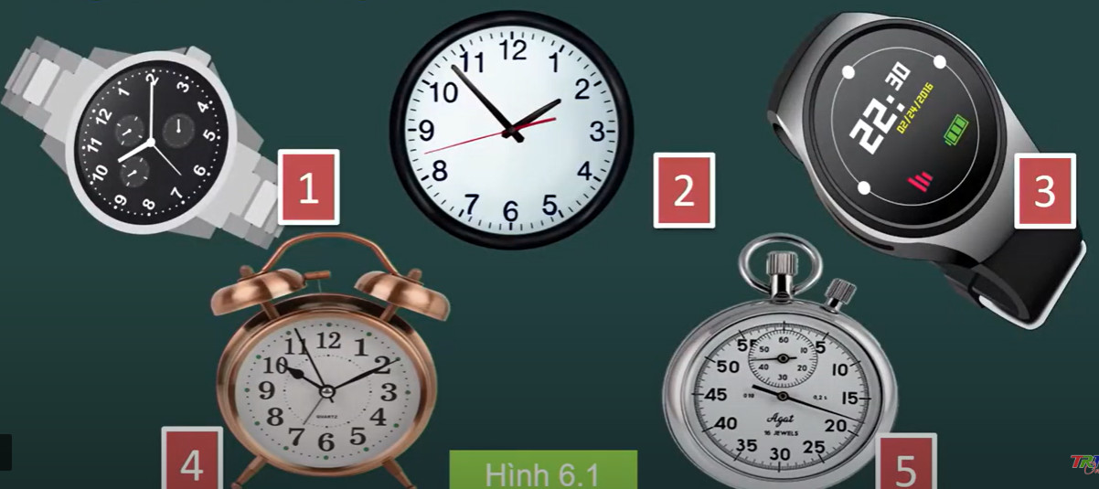
Đồng hồ điện tử
Đồng hồ treo tường
Đồng hồ đeo tay
Đồng hồ bấm giây
Đồng hồ để bàn

Slide 13
Đồng hồ cát là dụng cụ đo thời gian có GHĐ nhỏ, tính giờ được trong một khoảng thời gian ngắn nhất định.
Dùng để làm quà tặng hoặc trang trí.

Slide 14
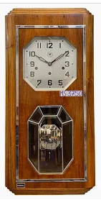
Đồng hồ quả lắc dùng để đo thời gian và được thiết kế đẹp dùng để trang trí

Slide 15
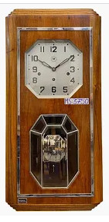
Đồng hồ quả lắc có thiết kế đẹp.
Dùng để trang trí.

Slide 16
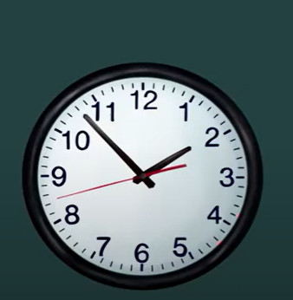
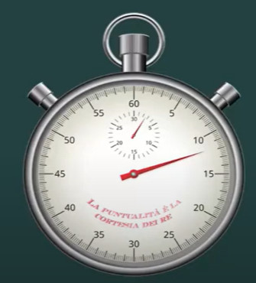
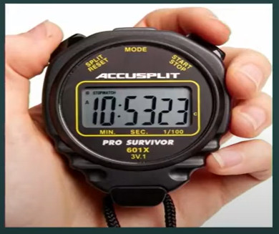
3. GHĐ và ĐCNN của dụng cụ đo thời gian

Slide 17
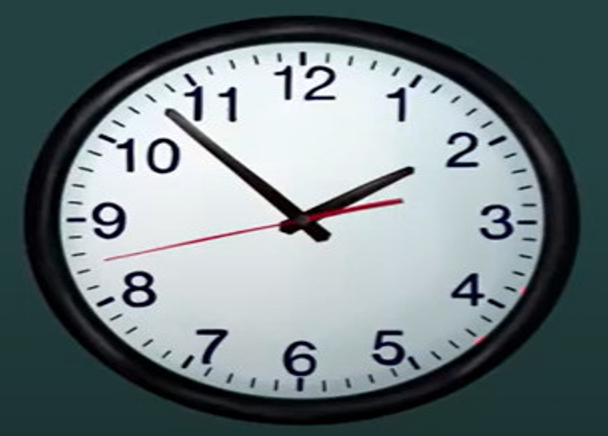
GHĐ :12h
ĐCNN :1s

Slide 18
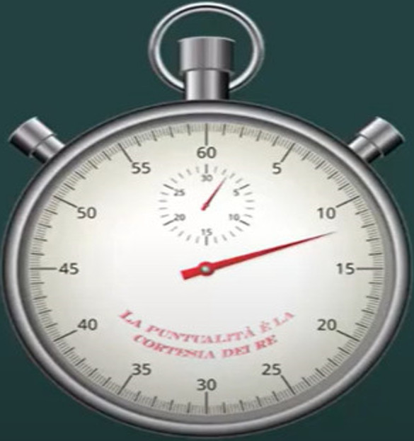
GHĐ : 30 phút
ĐCNN =$\frac{Số lớn−số bé}{n}$
= $\frac{20−15}{25}$= 0,2s

Slide 19
GHĐ : 30 phút
ĐCNN : 0,2s

Slide 20
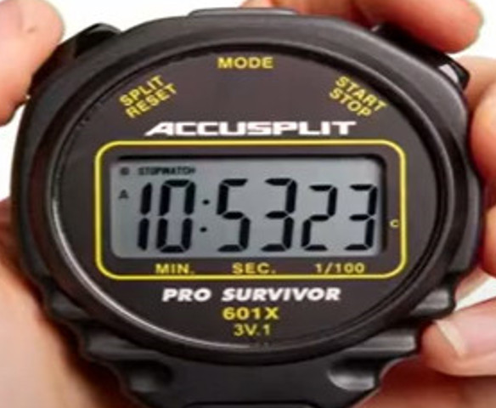
GHĐ :24h
ĐCNN : 0,01s

Slide 21
3
GHĐ 24h
ĐCNN 0,01s
1
GHĐ 12h
ĐCNN 1s
2
GHĐ 30p
ĐCNN 0,2s

Slide 22
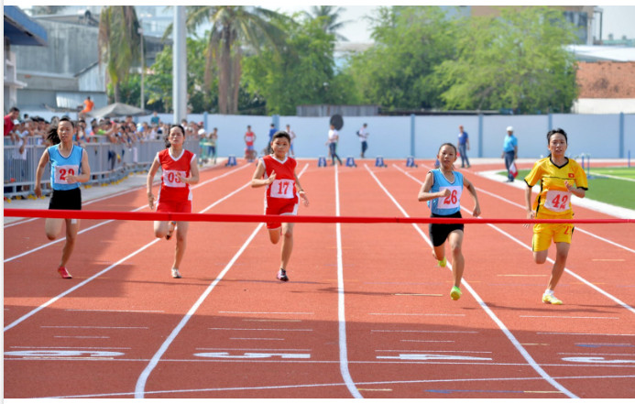
Vì sao trong thể thao người ta sử dụng đồng hồ bấm giây?

Slide 23
LUYỆN TẬP
7
Bắt đầu
1
2
5
6
0
8
9
3
4
10
Câu 1. Để đo thời gian vận động viên chạy 100m, loại đồng hồ thích hợp nhất là:
A. Đồng hồ treo tường B. Đồng hồ để bàn
C. Đồng hồ bấm giây D. Đồng hồ đeo tay.
Câu 2. Đơn vị cơ bản đo thời gian trong hệ thống đo lường chính thức ở nước ta là:
A.Tuần B. Ngày C. Giờ D. Giây.

Slide 24
LUYỆN TẬP
Câu 3. Khi đo thời gian chạy 100m của bạn Kha trong giờ thể dục em sẽ đo là:
A. Từ lúc bạn Kha lấy đà chạy tới lúc về đích
B. Từ lúc có lệnh xuất phát tới lúc về đích
C. Bạn Kha chạy 50m rồi nhân đôi
D. Bạn Kha chạy 200m rồi chia đôi
7
Bắt đầu
1
2
5
6
0
8
9
3
4
10

Slide 25
Câu 3. Trong những đơn vị sau đây, những đơn vị nào dùng để đo thời gian?
Tuần b. km c. Giây
d. Giờ e. lít
7
1
2
5
6
Bắt đầu
0
8
9
3
4
10

Slide 26
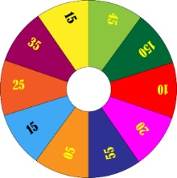
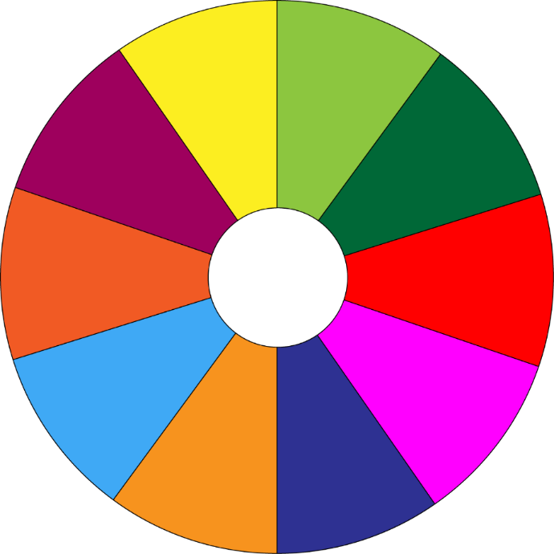
TRÒ CHƠI: VÒNG QUAY MAY MẮN
20
CÂU HỎI
10
01
02
03
05
15
QUAY
-
DỪNG
04
05
06
Phần thưởng
Phần thưởng
15
05
10
20
Ve nha
*

Slide 27
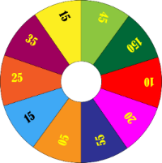
TRÒ CHƠI: VÒNG QUAY MAY MẮN
01
Đơn vị đo thời gian trong hệ thống đo lường chính thức ở nước ta là:
A. Tuần
B. Ngày
C. Giờ
D. Giây
Bắt đầu
0
1
2
4
5
6
3
Đáp án

Slide 28
TRÒ CHƠI: VÒNG QUAY MAY MẮN
02
Một người bắt đầu lên xe buýt lúc 7 giờ 30 phút và kết thúc hành trình lúc 10 giờ 15 phút. Thời gian từ khi bắt đầu đến lúc kết thúc hành trình là:
3
4
6
5
7
9
10
Bắt đầu
8
2
0
1
A. 2 giờ 30 phút
B. 10 giờ 15 phút
C. 3 giờ 15 phút
D. 2 giờ 45 phút
Đáp án

Slide 29
TRÒ CHƠI: VÒNG QUAY MAY MẮN
03
Để xác định thành tích của học sinh chạy trong giờ kiểm tra môn thể dục thầy, cô giáo phải sử dụng loại đồng hồ nào sau đây?
A. Đồng hồ quả lắc
B. Đồng hồ hẹn giờ
C. Đồng hồ bấm giây
D. Đồng hồ đeo tay
2
Bắt đầu
4
1
3
5
0
6
Đáp án

Slide 30
TRÒ CHƠI: VÒNG QUAY MAY MẮN
04
Khi đo thời gian chạy 100m của bạn An trong giờ thể dục, em sẽ đo khoảng thời gian nào?
A. Từ lúc bạn lấy đà tới lúc về đích
B. Từ lúc có hiệu lệnh xuất phát tới lúc về đích
C. Bạn An chạy 200m rồi chia đôi
D. Bạn An chạy 50m rồi nhân đôi
7
5
6
8
9
10
Bắt đầu
0
1
4
2
3
Đáp án

Slide 31
TRÒ CHƠI: VÒNG QUAY MAY MẮN
05
Điền số thích hợp vào chỗ chấm:
3 giờ 10 phút = … phút
A. 130 phút.
B. 180 phút.
C. 190 phút.
D. 170 phút.
4
Đáp án
10
Bắt đầu
2
3
6
7
8
5
0
1
9

Slide 32
TRÒ CHƠI: VÒNG QUAY MAY MẮN
06
Điền số thích hợp vào chỗ chấm:
15 phút = … giây
A. 15 giây
B. 150 giây
C. 90 giây
D. 900 giây
2
Đáp án
7
8
Bắt đầu
0
1
3
6
4
5
9
10

Slide 33
HƯỚNG DẪN VỀ NHÀ
- Học thuộc phần “Em đã học”
- Làm bài tập trong SBT từ bài 7.1-7.5
- Đọc và tìm hiểu trước nội dung các bước đo thời gian để tiết sau thực hành đo thời gian
- Mỗi nhóm làm một đồng hồ Mặt Trời. Vào đường link sau để xem cách làm: https://www.youtube.com/watch?v=4gxq85-R4Vc
Notes:
Hỏi HS quan sát thấy gì?
Dẫn dắt vào game: cùng lật mảnh ghép để tiêu diệt con virus corona này….

Slide 34
Bài học đến đây kết thúc!
Chúc Thầy, Cô mạnh khỏe!
Chúc các em luôn học giỏi!

Slide 35
LUYỆN TẬP
PHIẾU HỌC TẬP 1
Một người bắt đầu lên xe buýt lúc 13 giờ 40 phút và kết thúc hành trình lúc 16 giờ 15 phút. Tính thời gian từ khi bắt đầu đến lúc kết thúc hành trình của người đó ?
Trả lời
Thời gian kết thúc hành trình của người đó:
16 giờ 15 phút - 13 giờ 40 phút
= 15 giờ 75 phút - 13 giờ 40 phút
= 2 giờ 35 phút

